Slide 1
CTS
Denis Carolina Salas García
1 año, sección C

Slide 2
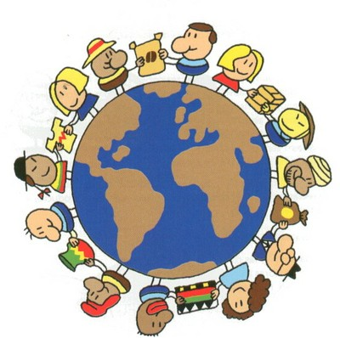
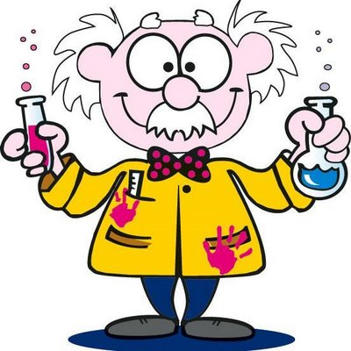
¿QUÉ ES CTS?
Los estudios sociales de la ciencia y la tecnología, o estudios sobre ciencia, tecnología y sociedad (CTS), constituyen un campo de trabajo en los ámbitos de la investigación académica, la educación y la política pública.

Slide 3
CTS se origina hace tres décadas a partir de nuevas corrientes de investigación en filosofía y sociología de la ciencia, y de un incremento en la sensibilidad social e institucional sobre la necesidad de una regulación democrática del cambio científico-tecnológico.
En este campo se trata de entender los aspectos sociales del fenómeno científico-tecnológico, tanto en lo que respecta a sus condicionantes sociales como en lo que atañe a sus consecuencias sociales y ambientales.

Slide 4
El enfoque general es de índole interdisciplinar, concurriendo en él disciplinas de las ciencias sociales y la investigación académica en humanidades como la filosofía y la historia de la ciencia y la tecnología, la sociología del conocimiento científico, la teoría de la educación y la economía del cambio técnico.
CTS define hoy un campo de trabajo bien consolidado institucionalmente en universidades, centros educativos y administraciones públicas de numerosos países industrializados.

Slide 5
OBJETIVOS SOCIALES DE CTS
CTS trata de promover la alfabetización científica, mostrando la ciencia como una actividad humana de gran importancia social. Forma parte de la cultura general en las sociedades democráticas modernas.
CTS trata de estimular o consolidar en los jóvenes la vocación por el estudio de las ciencias y la tecnología, a la vez que la independencia de juicio y un sentido de la responsabilidad crítica.
CTS trata de favorecer el desarrollo y consolidación de actitudes y prácticas democráticas en cuestiones de importancia social relacionadas con la innovación tecnológica o la intervención ambiental.
CTS propicia el compromiso respecto a la integración social de las mujeres y minorías, así como el estímulo para un desarrollo socioeconómico respetuoso con el medio ambiente y equitativo con relación a generaciones futuras.
CTS intenta contribuir a salvar el creciente abismo entre la cultura humanista y la cultura científico-tecnológica que fractura nuestras sociedades.

